Slide 1
Викторина для 5-7 классов
МБОУ г. Ульяновска «Губернаторский лицей № 100»
2021-2022 учебный год

Slide 2
Запиши на листе свою фамилию, имя, класс.
Поставь номер задания и напиши свой ответ и опусти в почтовый ящик у каб. 2.17.
Ответы принимаются в каб. 2.17 с 21.12 по 23.12.2021 г.

Slide 3
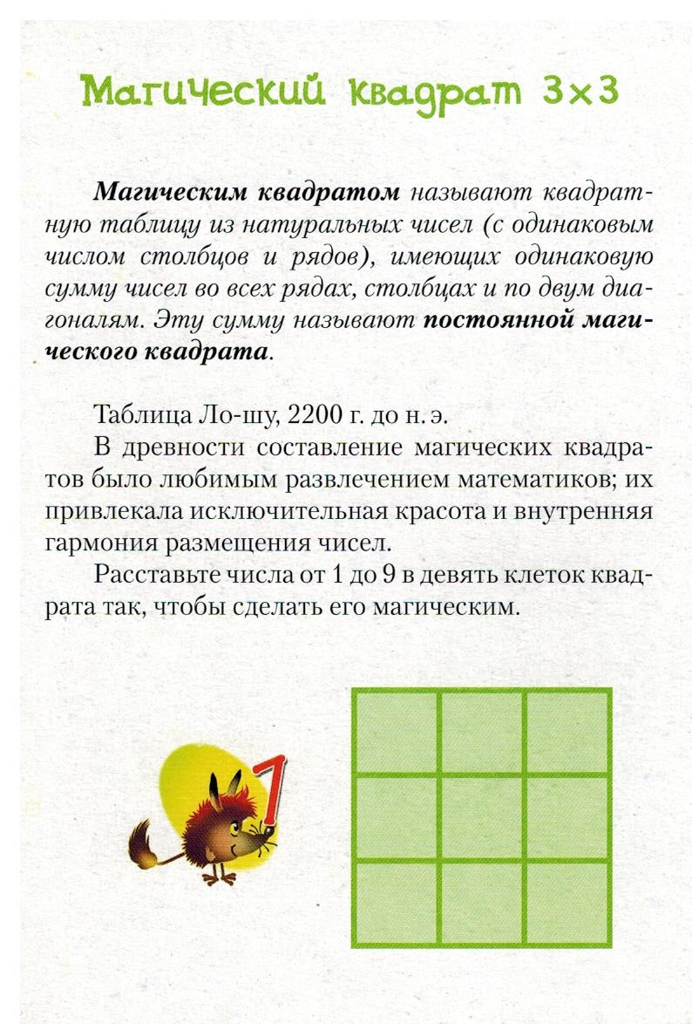
Задание 1.

Slide 4
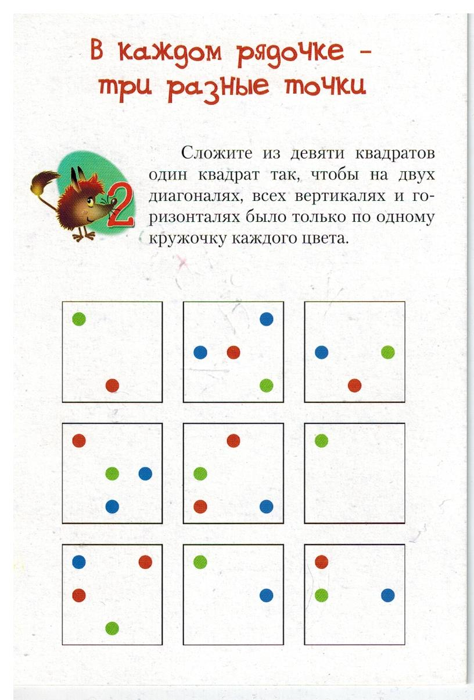
Задание 2.

Slide 5
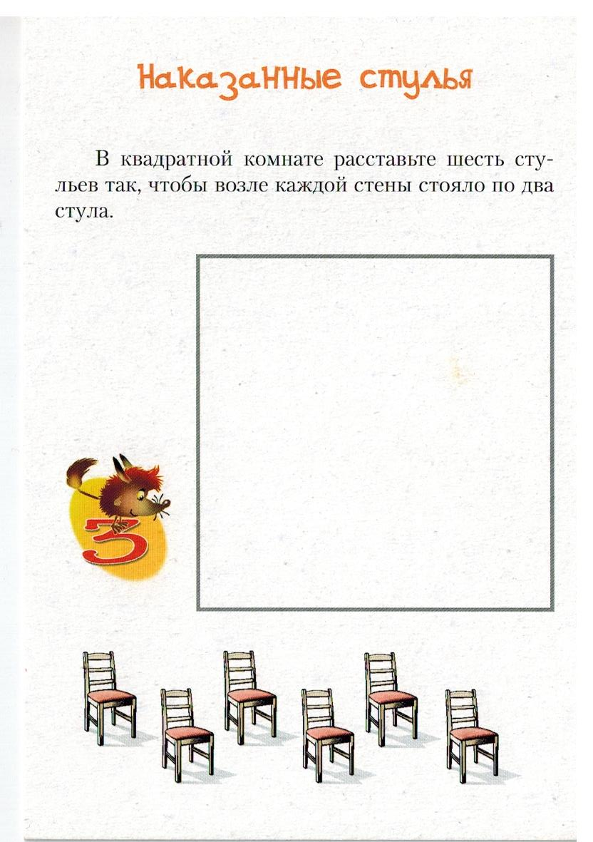
Задание 3.

Slide 6
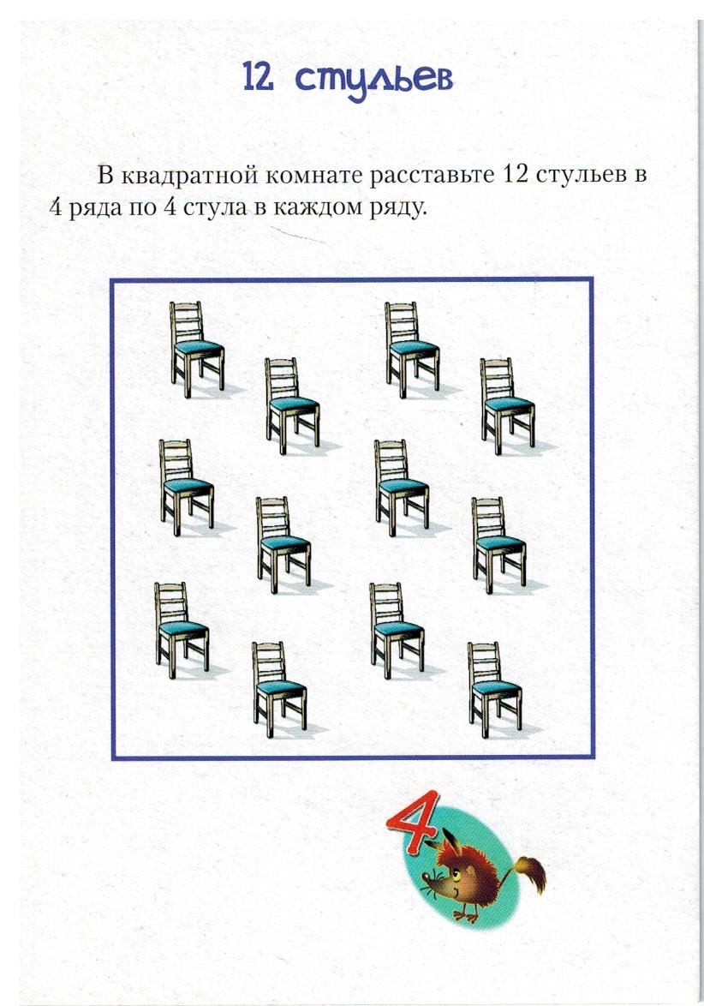
Задание 4.

Slide 7
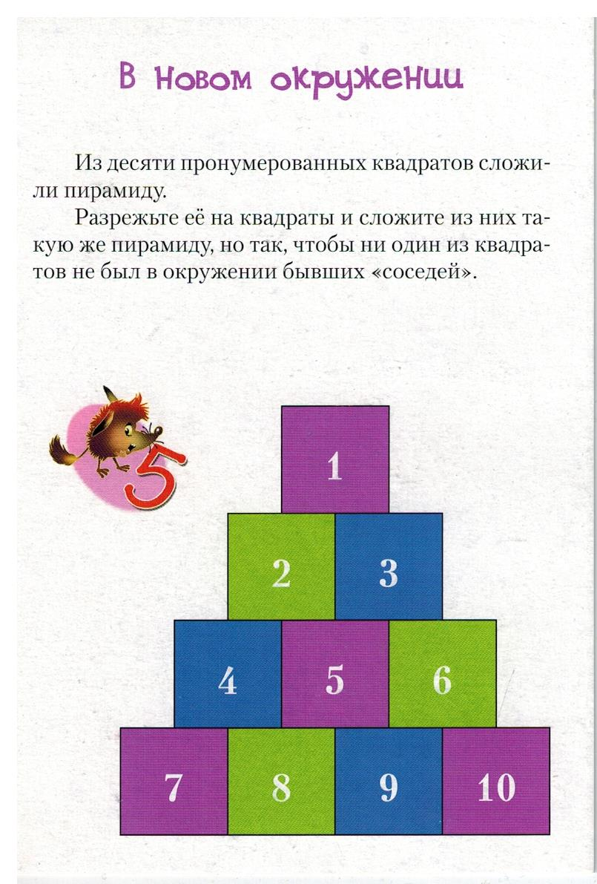
Задание 5.

